Slide 1


Πρόβλεψη Καρδιακής Νόσου με Τεχνικές Μηχανικής Μάθησης
Μάθημα Διαχείριση Δεδομένων Μεγάλης Κλίμακας
Ονοματεπώνυμο: ΝΟΜΙΚΟΣ ΔΗΜΗΤΡΙΟΣ
ΑΜ : 22390160

Slide 2
Σκοπός Εργασίας
Στόχος
Η ανάπτυξη ενός συστήματος πρόβλεψης καρδιακής νόσου χρησιμοποιώντας τεχνικές μηχανικής μάθησης.
Επιμέρους στόχοι:
Προεπεξεργασία δεδομένων
Ανάλυση δεδομένων (EDA)
Εκπαίδευση μοντέλων ταξινόμησης
Σύγκριση αποτελεσμάτων
Εφαρμογή τεχνικής K-Means Clustering

Slide 3
Dataset
Heart Disease Dataset
Αρχικές εγγραφές: 1025
Μετά την αφαίρεση διπλοτύπων: 302
Χαρακτηριστικά: 13
Μεταβλητή στόχος: target
Χαρακτηριστικά
age
sex
chol
thalach
oldpeak
κ.ά.
Πηγή: Kaggle Heart Disease Dataset

Slide 4
Data Preprocessing
Βήματα
✔ Έλεγχος missing values
✔ Αφαίρεση 723 διπλότυπων εγγραφών
✔ Train/Test Split (80%-20%)
✔ StandardScaler
✔ Feature Engineering (age_group)

Slide 5
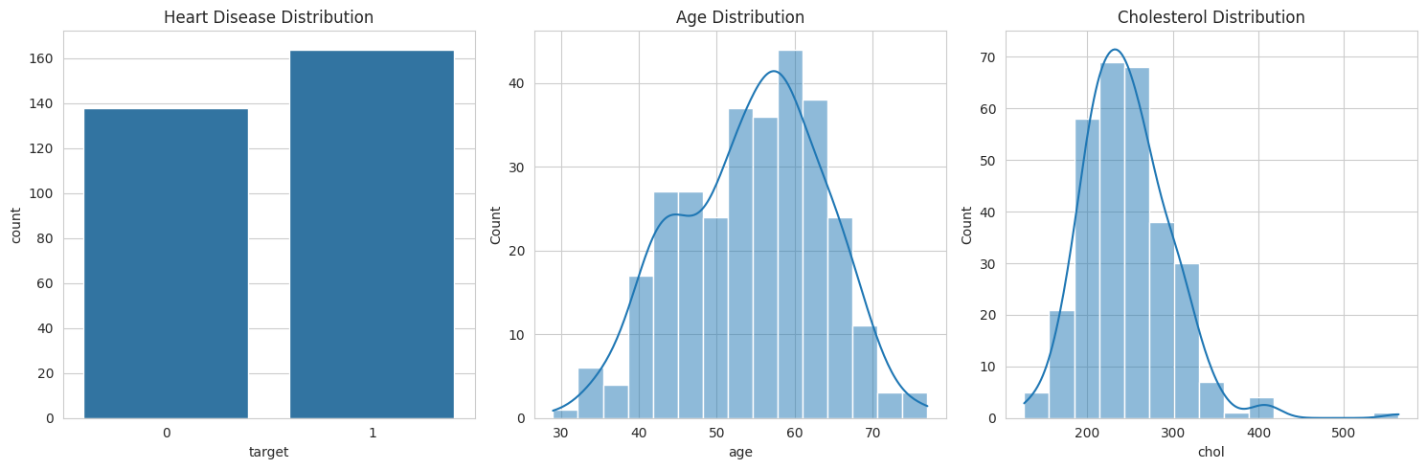
Exploratory Data Analysis
Ανάλυση Δεδομένων
Μελετήθηκε:
Κατανομή target
Κατανομή ηλικίας
Κατανομή χοληστερόλης

Slide 6
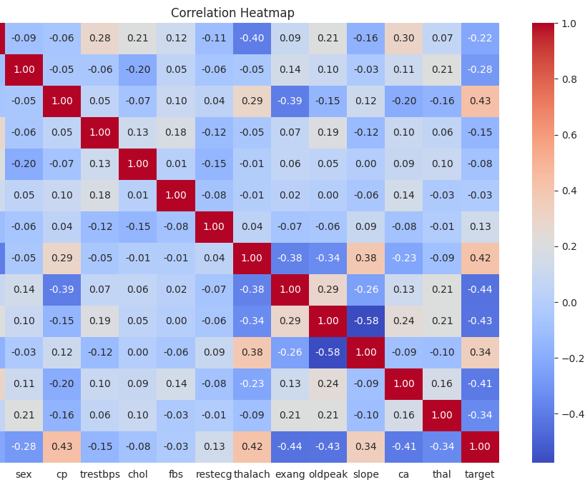
Correlation Analysis
Heatmap Συσχετίσεων
Εντοπίστηκαν ισχυρές συσχετίσεις μεταξύ χαρακτηριστικών.
Παραδείγματα:
cp ↔ target
thalach ↔ target
exang ↔ target

Slide 7
Classification Models
Μοντέλα
Logistic Regression :
Accuracy = 77%
Decision Tree :
Accuracy = 74%
Συμπέρασμα
Η Logistic Regression παρουσίασε καλύτερη απόδοση!

Slide 8
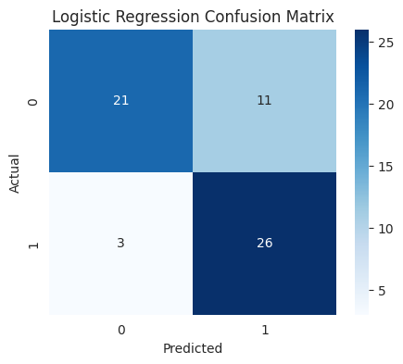
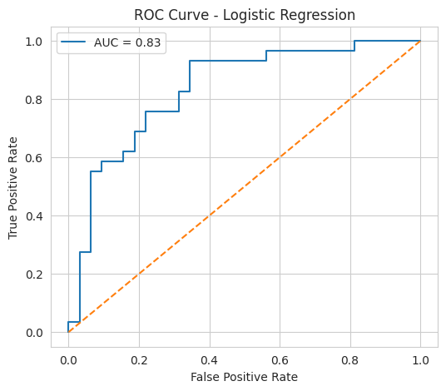
Model Evaluation
Logistic Regression
Accuracy: 77%
AUC: 0.83

Slide 9
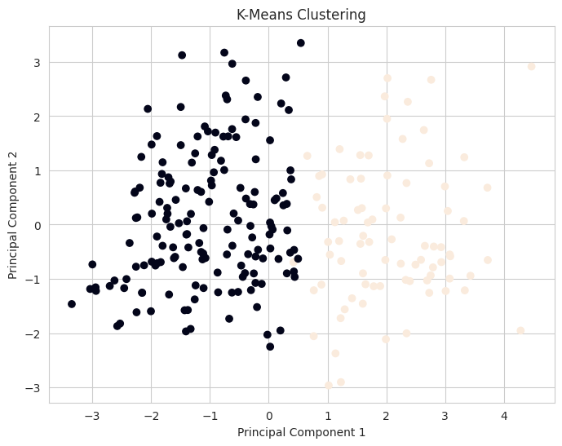
Advanced Technique & Συμπεράσματα
K-Means Clustering
• Δημιουργήθηκαν 2 clusters
• Silhouette Score = 0.18
Το αποτέλεσμα δείχνει ασθενή αλλά υπαρκτό διαχωρισμό των δεδομένων σε δύο ομάδες.
Συμπεράσματα
Η Logistic Regression ήταν το καλύτερο μοντέλο.
Το dataset ήταν σχετικά ισορροπημένο.
Το K-Means διαχώρισε τα δεδομένα σε δύο ομάδες.
Η μηχανική μάθηση μπορεί να βοηθήσει στην έγκαιρη πρόβλεψη καρδιακής νόσου.

Slide 10
Συμπεράσματα
Συμπεράσματα
Πραγματοποιήθηκε προεπεξεργασία και ανάλυση του Heart Disease Dataset.
Υλοποιήθηκαν οι αλγόριθμοι Logistic Regression και Decision Tree.
Η Logistic Regression παρουσίασε την καλύτερη απόδοση (Accuracy ≈ 77%, AUC = 0.83).
Εφαρμόστηκε K-Means Clustering ως advanced technique.
Το dataset μπορεί να χρησιμοποιηθεί για την υποστήριξη της πρόβλεψης καρδιακής νόσου.
Ευχαριστώ για τον χρόνο σας!

